Slide 1
SỞ GIÁO DỤC VÀ ĐÀO TẠO TP HỒ CHÍ MINH TRƯỜNG THPT HỒ THỊ BI
BÀI 1. LỊCH SỬ, TRUYỀN THỐNG CỦA
LỰC LƯỢNG VŨ TRANG NHÂN DÂN
Giáo viên : Trần Thị Thanh

Slide 2
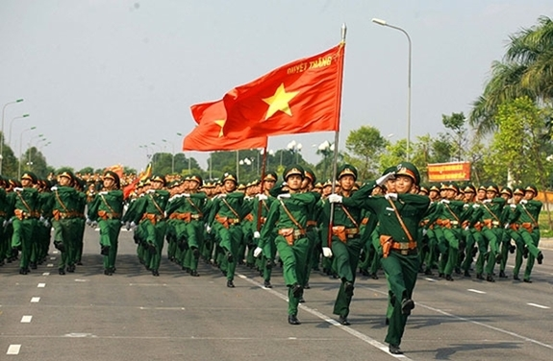
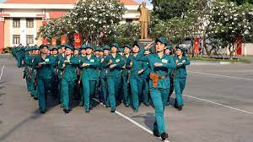
Quan sát hình ảnh sau hãy cho biết LLVT của VN gồm có những lực lượng nào ?

Slide 3
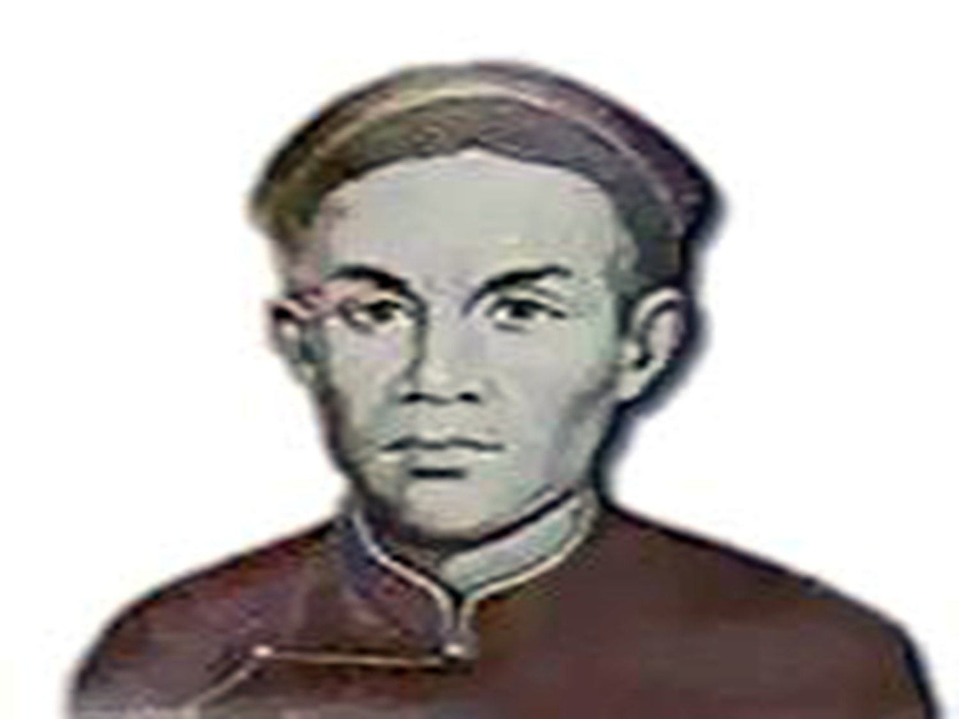
I. LỊCH SỬ, BẢN CHẤT, TRUYỀN THỐNG CỦA QUÂN ĐỘI NHÂN DÂN VIỆT NAM.
Phan Đình Phùng
- Lãnh tụ của khởi nghĩa Hương Khê
- Địa bàn hoạt động của nghĩa quân bao gồm 4 tỉnh: Thanh Hóa, Nghệ An, Hà Tĩnh, Quảng Bình.
- Với địa bàn chính là Hương Khê ( Hà Tĩnh ) đã tồn tại suốt 11 năm liên tục
Trương Công Định
Là người lãnh đạo các phong trào k/c chống Pháp ở các vùng : Gò Công, Tân An, Mỹ Tho,
Chợ Lớn, Sài Gòn, Đồng Tháp Mười từ năm (1859 – 1864)
1. LỊCH SỬ CỦA QUÂN ĐỘI NHÂN DÂN VIỆT NAM.
* TÓM TẮT VÀI NÉT VỀ QUÁ TRÌNH HÌNH THÀNH CỦA QUÂN ĐỘI NHÂN DÂN VIỆT NAM.
- Tháng 9 năm 1858 Thực dân Pháp nổ sung tấn công vàp Đà Nẵng mở đầu cho cuộc xâm lược đất nước ta lần thứ nhất, Triều đình nhà Nguyễn từng bước đâu hang Giặc, đến năm 1884 thì đất nước ta hoàn toàn rơi vào tay giặc.
- Tuy triều Nguyễn đầu hàng nhưng TD Pháp vẫn vấp phải phong trào đấu tranh sôi nổi & bền bỉ của ND khắp từ Bắc đến Nam. Tiêu biểu là các cuộc khởi nghĩa của do : Trương Công Đinh, Nguyễn Trung Trực, Đinh Công Tráng, Phan Đình Phùng, Hoàng Hoa Thám lãnh đạo.
- Các phong trào khởi nghĩa nổ ra & phát triển 1 cách sôi nổi song vẫn chụi thất bại. Nguyên Nhân cơ bản là do thiếu sự lãnh đạo của 1 giai cấp tiến tiến trong XH & chưa có đường lối đấu tranh đúng đắn phù hợp với điều kiện mới của thời đại.
Hoàng Hoa Thám
Lãnh tụ của khởi nghĩa Yên Thế
( 1884 – 1913 )

Slide 4
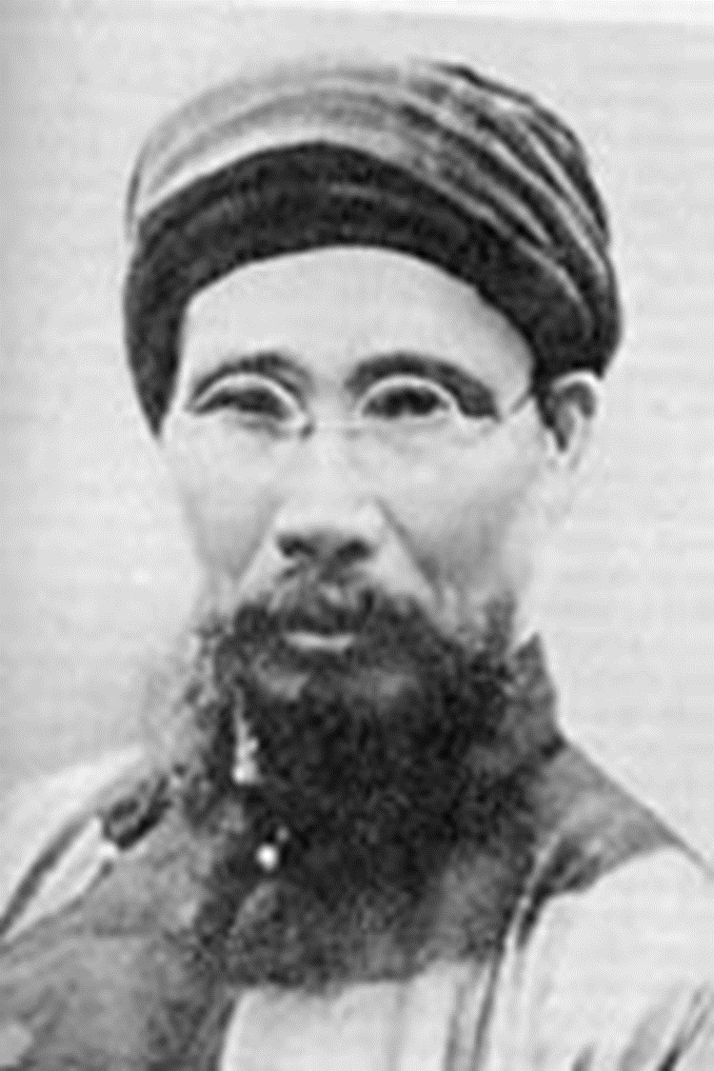
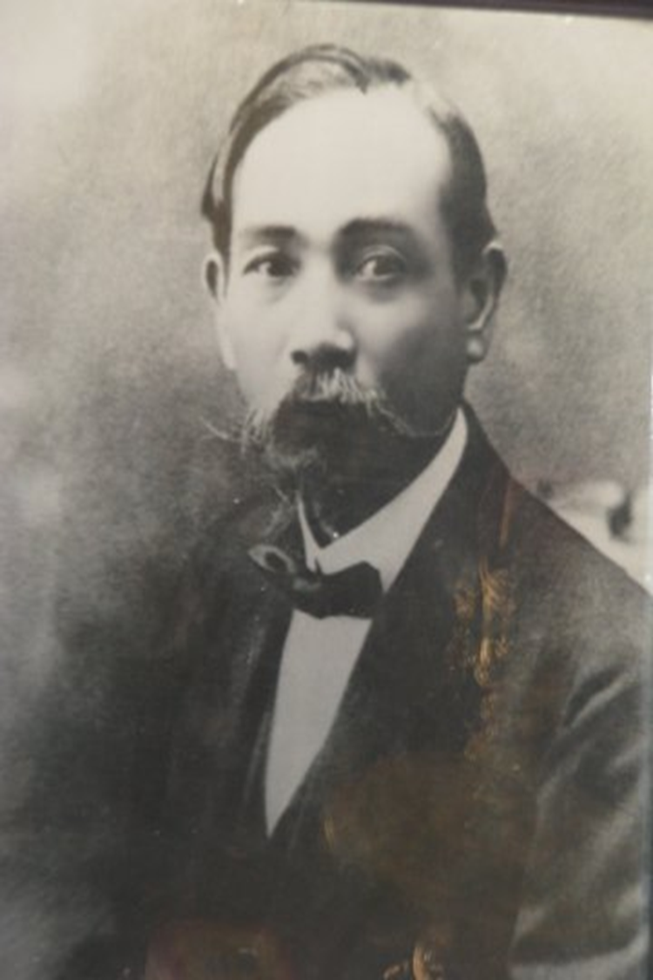
I. LỊCH SỬ, BẢN CHẤT, TRUYỀN THỐNG CỦA QUÂN ĐỘI NHÂN DÂN VIỆT NAM.
PHAN CHU TRINH
PHAN BỘI CHÂU
1. LỊCH SỬ CỦA QUÂN ĐỘI NHÂN DÂN VIỆT NAM.
* TÓM TẮT VÀI NÉT VỀ QUÁ TRÌNH HÌNH THÀNH CỦA QUÂN ĐỘI NHÂN DÂN VIỆT NAM.
- Sau khi phong trào đấu tranh vũ trang cuối thế kỷ XIX đầu thế kỷ XX thất bại, các nhà nho yêu nước ở VN cho rằng không thể đánh thắng kẻ thù nếu không nhận được sự viện trợ quân sự từ bên ngoài, Để thực hiện ý định của mình, các nhà nho yêu nước đã lập ra Hội Duy Tân do Phan Bội Châu đứng đầu. Nước ngoài mà họ mong được sự giúp đỡ, trong những năm đầu thế kỉ XX, theo họ chỉ có thể là nước Nhật vừa mới đánh thắng nước Nga đế quốc phong kiến trong chiến tranh Nga - Nhật ( 1905 ) một nước “ cùng nền văn hoá, cùng nòi giống da vàng với ta”! - Đầu năm 1905, với nhiệt tình cứu nước, Phan Bội Châu sang Nhật để nhờ giúp khí giới, lương tiền. Nhưng người Nhật chỉ hứa nhận thanh niên nước ta sang Nhật học để “đào tạo cán bộ cho cuộc bạo động vũ trang đuổi Pháp về sau”. Hội Duy Tân bèn tổ chức cơ sở trong nước và tìm cách bí mật đưa người sang Nhật học, mở đầu cho phong trào Đông Du.
- Phong trào Đông Du lúc đầu tiến hành thuận lợi, số du học sinh có lúc đã lên tới gần 200 người. Nhưng trước phong trào Đông Du và những phong trào yêu nước khác lan rộng lúc đó, thực dân Pháp ra tay khủng bố. Tháng 9-1908, chúng cấu kết với bọn cầm quyền Nhật để giải tán tổ chức du học sinh của ta trên đất Nhật và trục xuất các nhà yêu nước của ta ra khỏi đất Nhật. Đến đầu năm sau, Phan Bội Châu cũng phải rời khỏi Nhật đi nơi khác và chuyển hoạt động của mình sang một hướng mới.
HAI VỊ LÃNH TỤ CỦA PHONG TRÀO ĐÔNG DU VÀ DUY TÂN HỘI

Slide 5
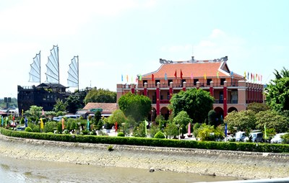
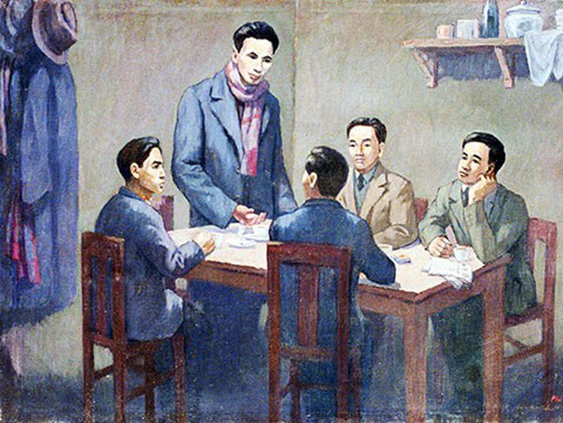
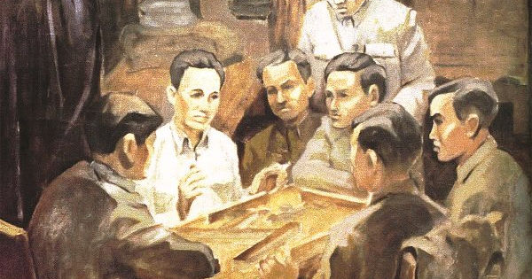
I. LỊCH SỬ, BẢN CHẤT, TRUYỀN THỐNG CỦA QUÂN ĐỘI NHÂN DÂN VIỆT NAM.
1. LỊCH SỬ CỦA QUÂN ĐỘI NHÂN DÂN VIỆT NAM.
* TÓM TẮT VÀI NÉT VỀ QUÁ TRÌNH HÌNH THÀNH CỦA QUÂN ĐỘI NHÂN DÂN VIỆT NAM.
- Trong khi các phong trào đấu tranh chống Pháp từ công khai cho đến bí mật vẫn đang loay hoay và chưa tìm ra con đường phù hợp. Ngày 5/6/1911 Nguyễn Ái Quốc rời bến Nhà Rồng lên đường sang Pháp “nơi mà ông cho có thể học hỏi được những tinh hoa và tiến bộ …” đề có thể trờ về giúp đỡ phong trào đấu tranh trong nước.
- Tháng 10/1917 Cách mạng tháng 10 Nga thành công, lần đầu tiên trong lịch sử giai cấp Công Nhân và Nông Dân lật đổ chế độ phong kiến và lên Lãnh đạo đất nước, ông đã nhìn thấy con đường giải phóng dân tộc và sang nước Nga để học tập về cách thức, đường lối đấu tranh . . . Sau thời gian nghiên cứu và học tập ở Nga, ông trở về Trung Quốc tập hợp những người yêu nước trong nước tiến hành hội nghị hợp nhất Đảng (Đông dương cộng sản Đảng, An nam cộng sản Đảng, Đông dương cộng sản liên đoàn), dẫn đến sự ra đời của Đảng Cộng Sản Việt Nam. Đây được coi là một bước ngoặt vĩ đại trong lịch sử Việt Nam thời kỳ chống Pháp.

Slide 6
I. LỊCH SỬ, BẢN CHẤT, TRUYỀN THỐNG CỦA QUÂN ĐỘI NHÂN DÂN VIỆT NAM.
1. LỊCH SỬ CỦA QUÂN ĐỘI NHÂN DÂN VIỆT NAM.
a. QUÁ TRÌNH HÌNH THÀNH.
- Khi mới thành lập Đảng đã quan tâm đến vấn đề “đấu tranh vũ trang và lực lượng vũ trang” đồng thời coi đó là nhân tố đảm bảo sự thắng lợi của Cách mạng Việt Nam.
- Cương lĩnh chính trị đầu tiên của Đảng đã khẳng định: “Con đường giải phóng dân tộc, giải phóng giai cấp là phải dung bạo lực cách mạng để giành chính quyền và yêu cầu tất yêu là phải tổ chức lực lượng vũ trang làm nòng cốt cho toàn dân đánh giặc”
- Chính cương vắn tắt của Đảng 2/1930 CT Hồ Chí Minh đã đề cập tới việc; “tổ chức ra quân đội công nông” tiếp đó luận cương chính trị tháng 10/1930 xác định chủ trương xây dựng “đội tự vệ công nông”. Trong phong trào cách mạng những năm 1930-1931 hang loạt các tổ chức vũ trang đã được ra đời:
+ Đội tự vệ đỏ - xích vệ đỏ gắn liền với phong trào KN Xô viết – Nghệ tĩnh.
+ Đội du kích Bắc sơn gắn liền với KN Bắc sơn.
+ Đội du kích Nam kỳ gắn liền với KN Nam kỳ.
+ Các đội cứu quốc quân 1,2,3 gắn liền với phong trào KN ở Cao-Bắc-Lạng ; Hà-Tuyên-Thái …
Đây được coi là lực lượng tiền thân của Quân đội nhân dân Việt Nam.

Slide 7
I. LỊCH SỬ, BẢN CHẤT, TRUYỀN THỐNG CỦA QUÂN ĐỘI NHÂN DÂN VIỆT NAM.
1. LỊCH SỬ CỦA QUÂN ĐỘI NHÂN DÂN VIỆT NAM.
a. QUÁ TRÌNH HÌNH THÀNH.
- Trước sự lớn mạnh và phát triển của các tổ chức này đòi hỏi cách mạng nước ta phải có một đội quân thống nhất về mặt tổ chức, vì vậy ngày 22/12/1944 đội “Việt Nam tuyên truyền giải phóng quân” được thành lập tại Cao Bằng (có 34 người) do đồng chí Võ Nguyên Giáp lãnh đạo, đây đồng thời được coi là ngày thành lập của Quân đội nhân dân Việt Nam.
- Tháng 4/1945, Hội nghị Quân sự Bắc Kì của Đảng quyết định hợp nhất các tổ chức vũ trang trong nước thành Việt Nam Giải phóng quân.
- Nghệ thuật quân sự của ta trong giai đoạn này chủ yếu vận dụng lối đánh du kích, bí mật, nhanh chóng, di chuyển linh hoạt.

Slide 8
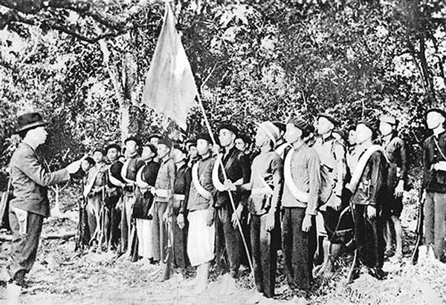
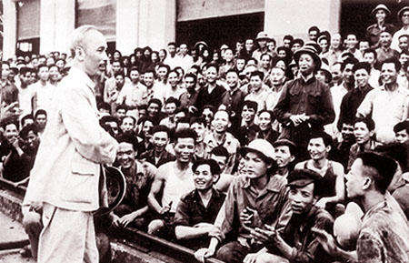
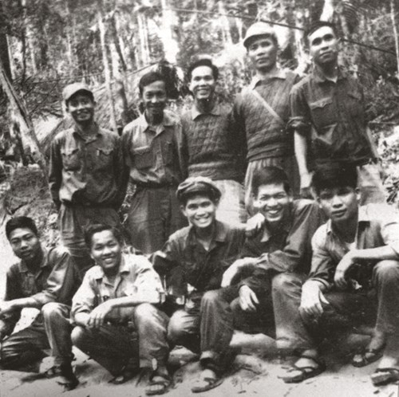
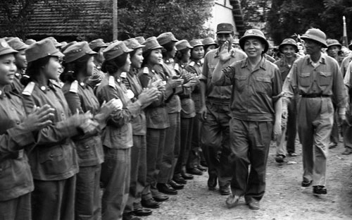
MỘT SỐ HÌNH ẢNH VỀ GIAI ĐOẠN ĐẦU KHI MỚI THÀNH LẬP LỰC LƯỢNG QUÂN ĐỘI NHÂN DÂN VIỆT NAM

Slide 9
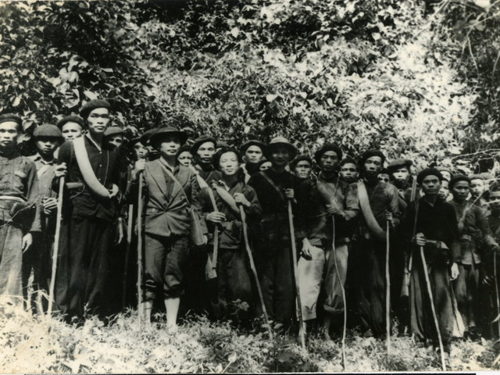
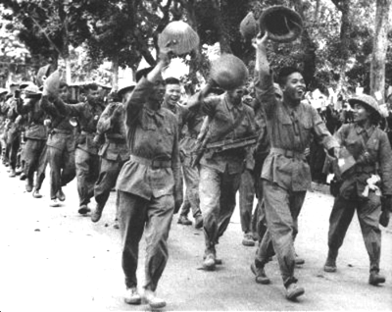
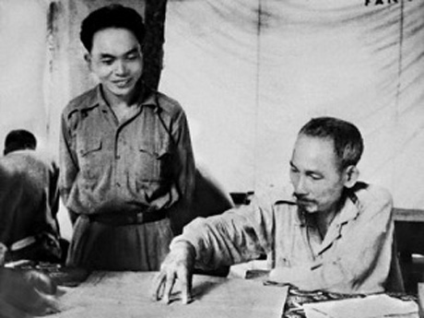
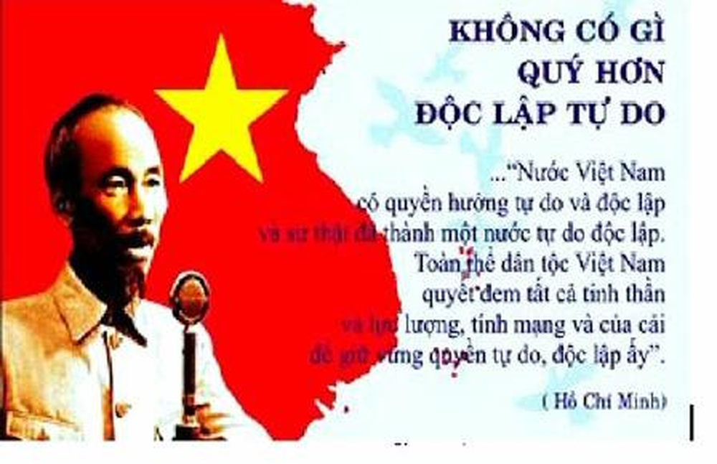
GIAI ĐOẠN NÀY DO LỰC LƯỢNG CÒN ÍT VÀ VŨ KHÍ CÒN THÔ SƠ NÊN
“Nghệ thuật quân sự của ta trong giai đoạn này chủ yếu vận dụng lối đánh du kích, bí mật, nhanh chóng, di chuyển linh hoạt.”

Slide 10
I. LỊCH SỬ, BẢN CHẤT, TRUYỀN THỐNG CỦA QUÂN ĐỘI NHÂN DÂN VIỆT NAM.
1. LỊCH SỬ CỦA QUÂN ĐỘI NHÂN DÂN VIỆT NAM.
b.Thời kỳ xây dựng, trưởng thành trong hai cuộc kháng chiến chống Thực dân Pháp và Đế quốc Mỹ.
* Trong kháng chiến chống thực dân Pháp (1945 – 1954)
- Quá trình phát triển:
+ Sau cách mạng tháng Tám 1945 Đội Việt Nam giải phóng quân được đổi thành “Vệ quốc đoàn”.
+ Ngày 22/05/1946, Chủ tịch Hồ Chí Minh kí sắc lệnh 71/SL thành lập Quân Đội quốc gia Việt Nam. Sau Đại hội đại biểu toàn quốc lần thứ II của Đảng 1951, đổi tên là Quân Đội nhân dân Việt Nam và được gọi cho đến ngày nay.
+ Về lực lượng gồm có: Bộ đội Chủ lực, bộ đội Địa phương (đến bây giờ có thêm bộ đội Biên phòng)
- Quá trình chiến đấu và chiến thắng:
- Trong k/c chống pháp 1945-1954 Quân và dân ta đã phối hợp vừa chiến đấu, sản xuất, khôi phục đất nước và lập được nhiều chiến công như :
- Chiến dịch Việt bắc thu đông 1947 ta có 30 đại đội, 18 tiểu đoàn đánh bại 20.000 Quân Pháp. Hay như các chiến dịch Biên giới 1950, chiến dịch Tây bắc 1952 đã gây những tổn thất lớn cho địch. Đỉnh cao là chiến dịch Điện Biên Phủ giành thắng lợi ta buộc Pháp phải kí HĐ Giơnevo, Miền Bắc hoàn toàn giải phóng.

Slide 11
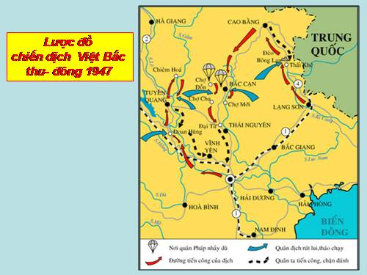
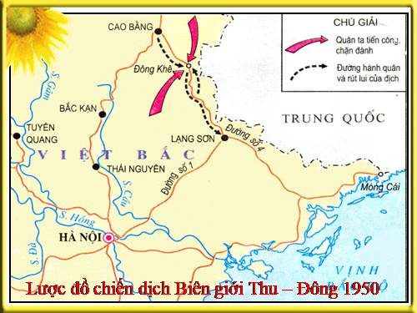
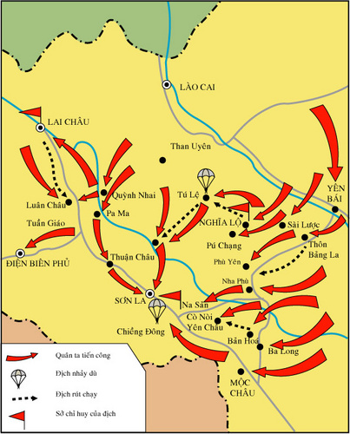
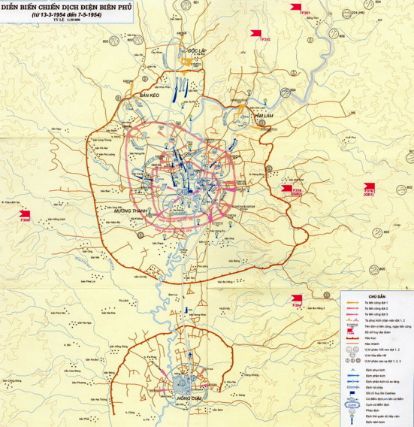
CÁC CHIẾN DỊCH LỚN Ở THỜI KỲ CHỐNG PHÁP GIAI ĐOẠN 1945 – 1954.
1. CHIẾN DỊCH VIỆT BẮC, THU ĐÔNG NĂM 1947
2. CHIẾN DỊCH BIÊN GIỚI NĂM 1950
3. CHIẾN DỊCH TÂY BẮC NĂM 1952
4. CHIẾN DỊCH ĐIỆN BIÊN PHỦ NĂM 1954
“Nghệ thuật quân sự chủ yếu là vận dụng lối đánh du kích, quy mô cấp tiểu đội, trung đội, đại đội. Vừa chiến đấu vừa trưởng thành, Quân đội ta đã từng bước đánh địch quy mô cấp tiểu đoàn, trung đoàn, đại đoàn và chiến dịch.”

Slide 12
I. LỊCH SỬ, BẢN CHẤT, TRUYỀN THỐNG CỦA QUÂN ĐỘI NHÂN DÂN VIỆT NAM.
1. LỊCH SỬ CỦA QUÂN ĐỘI NHÂN DÂN VIỆT NAM.
b.Thời kỳ xây dựng, trưởng thành trong hai cuộc kháng chiến chống Thực dân Pháp và Đế quốc Mỹ.
* Trong kháng chiến chống Đế quốc Mỹ (1954 – 1975)
- Ngày 15/1/1961, các lực lượng vũ trang miền Nam được thống nhất với tên gọi “Quân giải phóng”. Những thắng lợi ở Ấp Bắc, Bình Giã, Ba Gia, Đồng Xoài đã góp phần bẽ gãy chiến lược “ Chiến tranh đặc biệt” của đế quốc Mĩ (giai đoạn từ 1961 – 1965 ).
- Bị thất bại trong chiến tranh đặc biệt, giai đoạn từ 1965 - 1968 Mĩ chuyển sang chiến lược “Chiến tranh cục bộ” và “chiến tranh ném bom phá hoại miền bắc lần thứ nhất”. Dưới sự lãnh đạo của Đảng nhân dân ta đã đánh bại hai cuộc hành quân của Mĩ vào mùa khô 1965- 1966 và 1966- 1967 trên chiến trường miền Nam và đặc biệt là thắng lợi cuộc tổng tiến công và nổi dậy tết Mậu Thân năm 1968, đánh bại ý chí xâm lược của đế quốc Mĩ.
- Giai đoạn 1969 – 1972 Mỹ thực hiện chiến lược “Việt Nam hóa chiến tranh” ( Sau khi sa lầy ở chiến tranh VN, chính quyền Mỹ bị chính nhân dân Mỹ phản đối về cuộc chiến ở VN và tiêu hao về kinh tế … vì vậy chính quyền Mỹ đã chuyển giao vũ khí, công nghệ cho quân đội Miền Nam, đồng thời dần rút quân khỏi Miền Nam mà chỉ để lại cố vấn quân sự. Để cứu vãn sự sụp đổ của Quân đội Miền Nam chúng đã mở các cuộc tấn công sang Lào và Campuchia để cắt đứt đường chi viện của Miền Bắc cho Miền Nam và Ném bom phá hoại miền bắc lần thứ 2 “12 ngày đêm từ 18 đến 30/12/1972” … Quân dân 3 nước Đông dương đã đoàn kết và đánh bại các chiến lược này buộc Mỹ phải ký vào hiệp định Pari 1973 dần rút quân khỏi Miền Nam Việt Nam.
- Giai đoạn 1973 – 1975 Quân đội ta đã thực hiện lời kêu gọi của Chủ tịch Hồ Chí Minh là: “ Đánh cho Mĩ cút, Đánh cho Ngụy nhào” Quân và dân ta đã tiến hành cuộc tổng tiến công và nổi dậy với đỉnh cao là chiến dịch Hồ Chí Minh lịch sử giảnh thắng lới vào ngày 30/4/1975 Nhân dân ta đã giải phóng đất nước, chấm dứt thời kỳ hơn 100 năm Phong kiến, Thực dân, Đế Quốc cai trị.
Thời kì này nghệ thuật quân sự của ta đã có sự phát triển, từng bước thực hiện các trận đánh lớn, tác chiến hiệp đồng quân, binh chủng để tiêu diệt ngày càng lớn lực lượng của địch; góp phần quan trọng cùng toàn thể dân tộc làm nên chiến thắng trong Chiến dịch Hồ Chí Minh lịch sử, thống nhất nước nhà.

Slide 13
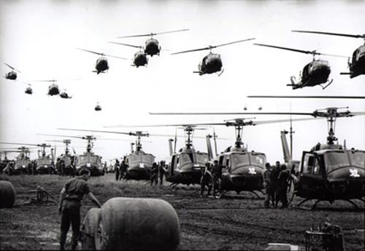
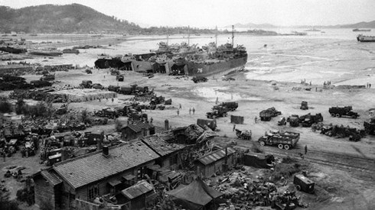
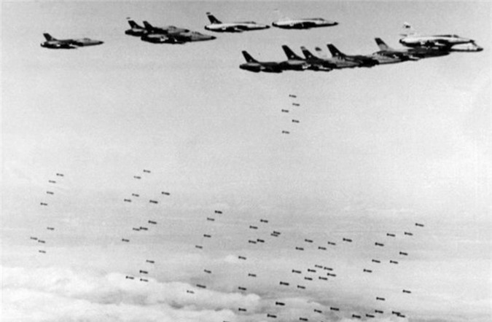
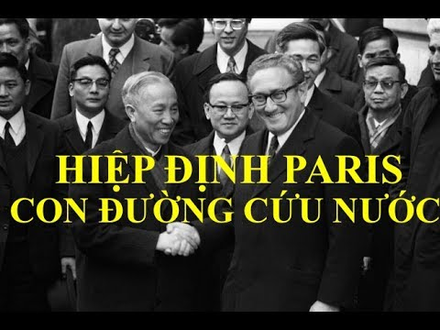
MỘT SỐ HÌNH ẢNH VỀ CHIẾN TRANH THỜI KỲ CHỐNG MỸ

Slide 14
I. LỊCH SỬ, BẢN CHẤT, TRUYỀN THỐNG CỦA QUÂN ĐỘI NHÂN DÂN VIỆT NAM.
1. LỊCH SỬ CỦA QUÂN ĐỘI NHÂN DÂN VIỆT NAM.
c. Thời kỳ xây dựng Quân đội sau 1975.
- Sau khi đất nước thống nhất, Quân đội nhân dân Việt Nam được xây dựng theo hướng cách mạng, chính quy, tinh nhuệ, từng bước hiện đại, trong đó có một số quân chủng, binh chủng, lực lượng tiến thẳng lên hiện đại; làm nòng cốt bảo vệ vững chắc độc lập, chủ quyền, thống nhất, toàn vẹn lãnh thổ của Tổ quốc; góp phần quan trọng vào giữ gìn môi trường hoà bình, ổn định để xây dựng và phát triển đất nước.
2. BẢN CHẤT CỦA QUÂN ĐỘI NHÂN DÂN VIỆT NAM
- Bản chất của Quân đội nhân dân Việt Nam: Quân đội nhân dân Việt Nam mang bản chất của giai cấp công nhân, tính nhân dân và tính dân tộc sâu sắc; đặt dưới sự lãnh đạo tuyệt đối, trực tiếp về mọi mặt của Đảng Cộng sản Việt Nam; luôn tuyệt đối trung thành với Đảng, Tổ quốc, nhân dân và chế độ xã hội chủ nghĩa.

Slide 15
I. LỊCH SỬ, BẢN CHẤT, TRUYỀN THỐNG CỦA QUÂN ĐỘI NHÂN DÂN VIỆT NAM.
3. TRUYỀN THỐNG CỦA QUÂN ĐỘI NHÂN DÂN VIỆT NAM.
3.1. TRUNG THÀNH VÔ HẠN VỚI TỔ QUỐC VIỆT NAM XHCN, ĐẢNG, NHÀ NƯỚC VÀ NHÂN DÂN.
3.2. QUYẾT CHIẾN QUYẾT THẮNG, BIẾT ĐÁNH BIẾT THẮNG
3.3. GẮN BÓ MÁU THỊT VỚI QUẦN CHÚNG NHÂN DÂN
3.4. ĐOÀN KẾT NỘI BỘ, CÁN BỘ, CHIẾN SĨ BÌNH ĐẲNG VỀ QUYỀN LỢI, TRÊN DƯỚI ĐỒNG LÒNG, THỐNG NHẤT Ý CHÍ VÀ HÀNH ĐỘNG.
3.5. KỶ LUẬT, TỰ GIÁC, NGHIÊM MINH, ĐỘC LẬP TỰ CHỦ, TỰ LỰC TỰ CƯỜNG, CẦN KIỆM XÂY DỤNG QUÂN ĐỘI, XÂY DỰNG ĐẤT NƯỚC, CÓ LỐI SỐNG LÀNH MẠNH, TRUNG THỰC, CÓ VĂN HÓA, KHIÊM TỐN, GIẢN DỊ, LUÔN NÊU CAO TINH THẦN HAM HỌC HỎI, CẦU TIẾN BỘ …
3.6. NÊU CAO TINH THẦN ĐOÀN KẾT QUỐC TẾ VỚI CÁC NƯỚC LÁNG GIỀNG VÀ TRÊN THẾ GIỚI.

Slide 16
CÂU HỎI CỦNG CỐ NỘI DUNG BÀI HỌC
Câu 1. Quân đội nhân dân Việt Nam được ra đời trong hoàn cảnh nào ?
- Trong thời kỳ bị thực dân Pháp và Triều đình nhà Nguyễn cai trị. Vì vậy việc ra đời của Quân đội nhân dân Việt Nam là tất yếu để lãnh đạo nhân dân ta đấu tranh giành lại độc lập, với thắng lợi của cách mạng tháng 8 năm 1945 nhân dân ta đã giành lại được độc lập và thành lập nhà nước Việt Nam dân chủ cộng hòa “ nhà nước pháp quyền đầu tiên ở Đông Nam Á ”
Câu 2. Quân đội nhân dân Việt Nam mang bản chất của giai cấp nào ? - Quân đội nhân dân Việt Nam mang bản chất của giai cấp công nhân, tính nhân dân và tính dân tộc sâu sắc; đặt dưới sự lãnh đạo tuyệt đối, trực tiếp về mọi mặt của Đảng Cộng sản Việt Nam; luôn tuyệt đối trung thành với Đảng, Tổ quốc, nhân dân và chế độ xã hội chủ nghĩa
Câu 3. Cho biết Nghệ thuật quân sự của Quân đội nhân dân Việt Nam qua mỗi giai đoạn ?
- Giai đoạn 1930 – 1945:
Nghệ thuật quân sự của ta trong giai đoạn này chủ yếu vận dụng lối đánh du kích, bí mật, nhanh chóng, di chuyển linh hoạt.
- Giai đoạn chống pháp 1945 – 1954:
Nghệ thuật quân sự chủ yếu là vận dụng lối đánh du kích, quy mô cấp tiểu đội, trung đội, đại đội. Vừa chiến đấu vừa trưởng thành, Quân đội ta đã từng bước đánh địch quy mô cấp tiểu đoàn, trung đoàn, đại đoàn và chiến dịch
- Giai đoạn chống Mỹ 1954 – 1975:
Thời kì này nghệ thuật quân sự của ta đã có sự phát triển, từng bước thực hiện các trận đánh lớn, tác chiến hiệp đồng quân, binh chủng để tiêu diệt ngày càng lớn lực lượng của địch; góp phần quan trọng cùng toàn thể dân tộc làm nên chiến thắng trong Chiến dịch Hồ Chí Minh lịch sử, thống nhất nước nhà.

Slide 17
II. LỊCH SỬ, BẢN CHẤT, TRUYỀN THỐNG CỦA CÔNG AN NHÂN DÂN VIỆT NAM.
1. LỊCH SỬ CỦA CÔNG AN NHÂN DÂN VIỆT NAM.
a. Quá trình hình thành.
- Nguồn gốc của lực lượng Công an nhân dân Việt Nam được xem là bắt đầu từ các đội Tự vệ đỏ, các Đội Danh dự trừ gian, Hộ lương diệt ác... do Đảng Cộng sản Đông Dương thành lập với mục đích bảo vệ tổ chức. Những năm 1930 - 45, để chống các hoạt động phá hoại và do thám của thực dân Pháp và chính quyền tay sai, bảo vệ cách mạng, Đảng Cộng sản Đông Dương đã thành lập các đội: Tự vệ đỏ, Tự vệ công nông, Danh dự trừ gian, Danh dự Việt Minh. Đó là những tổ chức tiền thân của công an nhân dân và quân đội nhân dân sau này.
- Cách mạng tháng Tám năm 1945 thành công, yêu cầu bảo vệ chính quyền cách mạng được đặc biệt coi trọng. Dưới sự chỉ đạo của Đảng và Chủ tịch Hồ Chí Minh, lực lượng Công an được thành lập ngày 19/08/1945, để cùng với các lực lượng khác bảo vệ thành quả cách mạng. Khi mới thành lập :
+ Miền bắc có : Sở liêm phóng và sở cảnh sát, các tỉnh có Ti liêm phóng và ti cảnh sát.
+ Miền trung có Sở trinh sát.
+ Miền nam có lực lượng quốc gia tự vệ.
- Đến ngày 21 tháng 2 năm 1946, Chủ tịch Chính phủ Việt Nam Dân chủ Cộng hòa do CT Hồ Chí Minh đã ký sắc lệnh số 23/SL hợp nhất các lực lượng này thành một lực lượng công an nhân dân ở cả ba miền được thống nhất một tên gọi thống nhất là Công an có nhiệm vụ bảo vệ an ninh quốc gia và giữ gìn trật tự an toàn xã hội; và thành lập Việt Nam Công an Vụ để quản lý lực lượng công an

Slide 18
II. LỊCH SỬ, BẢN CHẤT, TRUYỀN THỐNG CỦA CÔNG AN NHÂN DÂN VIỆT NAM.
1. LỊCH SỬ CỦA CÔNG AN NHÂN DÂN VIỆT NAM.
b. Thời kì xây dựng và trưởng thành trong hai cuộc kháng chiến chống Thực dân Pháp và Đế quốc Mĩ (1945 - 1975)
* Thời kì kháng chiến chống Thực dân Pháp (1945 - 1954)
- Công an nhân dân bảo vệ an ninh, an toàn cho chính quyền cách mạng, nhân dân, các lực lượng tham gia chiến đấu, cùng với các lực lượng khác và nhân dân cả nước làm nên chiến thắng trong Chiến dịch Điện Biên Phủ lịch sử. - Trong chiến dịch Điện Biên Phủ, Ban Công an tiền phương nằm trong Hội đồng cung cấp mặt trận, nhiệm vụ của ban là bảo vệ các lực lượng tham gia chiến dịch, bảo vệ dân công, giao thông vận tải, bảo vệ kho tang, đường hành quân của bộ đội góp phần làm nên chiến thắng Điện Biên Phủ, kết thúc cuộc kháng chiến chống thực dân Pháp. Thời kỳ này xuất hiện nhiều tấm gương dũng cảm như Võ Thị Sáu (tỉnh Bà Rịa), Trần Việt Hùng (tỉnh Hải Dương), Trần Văn Châu (tỉnh Nam Định)

Slide 19
II. LỊCH SỬ, BẢN CHẤT, TRUYỀN THỐNG CỦA CÔNG AN NHÂN DÂN VIỆT NAM.
1. LỊCH SỬ CỦA CÔNG AN NHÂN DÂN VIỆT NAM.
b. Thời kì xây dựng và trưởng thành trong hai cuộc kháng chiến chống Thực dân Pháp và Đế quốc Mĩ (1945 - 1975)
* Thời kì kháng chiến chống Đế quốc Mỹ (1954 – 1975)
Công an nhân dân góp phần ổn định an ninh, khôi phục kinh tế, cải tạo xã hội chủ nghĩa ở miền Bắc; giữ gìn và phát triển lực lượng ở miền Nam; tham gia đánh bại các chiến lược của đế quốc Mỹ
- Giai đoạn từ năm 1954 – 1960, Công an nhân dân Việt Nam góp phần ổn định an ninh, phục vụ công cuộc khôi phục kinh tế, cải tạo xã hội chủ nghĩa ở miền Bắc, giữ gìn và phát triễn lực lượng ở miền Nam.
- Giai đoạn từ năm 1961 – 1965, Công an nhân dân góp phần đánh thắng chiến lược “Chiến tranh đặc biệt” của đế quốc Mĩ ở miền Nam.
- Giai đoạn từ năm 1965 – 1968, Công an nhân dân góp làm thất bại chiến lược “Chiến tranh cục bộ” của đế quốc Mĩ ở miền Nam.
- Giai đoạn từ năm 1969 – 1972, Công an nhân dân làm phá sản chiến lược “Việt Nam hóa chiến tranh” của đế quốc Mĩ ở miền Nam.
- Giai đoạn từ năm 1973 – 1975, Công an nhân dân Việt Nam cùng cả nước dốc sức giải phóng miền Nam, thống nhất đất nước. Trong cuộc tổng tiến công và nổi dậy mùa xuân 1975, lực lượng Công an đã phối hợp chiến đấu cùng quân đội và nhân dân lập nhiều chiến công, góp phần tích cực giành thắng lợi, giải phóng hoàn toàn miền Nam, thống nhất đất nước.

Slide 20
II. LỊCH SỬ, BẢN CHẤT, TRUYỀN THỐNG CỦA CÔNG AN NHÂN DÂN VIỆT NAM.
1. LỊCH SỬ CỦA CÔNG AN NHÂN DÂN VIỆT NAM.
b. Thời kì xây dựng và trưởng thành trong hai cuộc kháng chiến chống Thực dân Pháp và Đế quốc Mĩ (1945 - 1975)
* Thời kì đất nước thống nhất, cả nước đi lên XHCN sau 1975.
Công an nhân dân là lực lượng nòng cốt giữ vững an ninh chính trị, trật tự an toàn xã hội; làm thất bại mọi âm mưu, hoạt động chống phá cách mạng của các thế lực thù địch; cùng với lực lượng Quân đội và Dân quân tự vệ làm nòng cốt trong công cuộc xây dựng và bảo vệ Tổ quốc Việt Nam xã hội chủ nghĩa.

Slide 21
II. LỊCH SỬ, BẢN CHẤT, TRUYỀN THỐNG CỦA CÔNG AN NHÂN DÂN VIỆT NAM.
2. BẢN CHẤT CỦA CÔNG AN NHÂN DÂN VIỆT NAM
Công an nhân dân Việt Nam mang bản chất giai cấp công nhân, tính nhân dân và dân tộc sâu sắc; đặt dưới sự lãnh đạo tuyệt đối, trực tiếp về mọi mặt của Đảng Cộng sản Việt Nam luôn tuyệt đối trung thành với Đảng, Tổ quốc, nhân dân và chế độ XHCN
3. TRUYỀN THỐNG CỦA CÔNG AN NHÂN DÂN VIỆT NAM.
3.1. Tuyệt đối trung thành với Tổ quốc, với Đảng Cộng sản Việt Nam, với Nhà nước Cộng hoà xã hội chủ nghĩa Việt Nam và nhân dân Việt Nam
3.2. Chiến đấu anh dũng không ngại hi sinh vì nền độc lập, tự do, chủ quyền, thống nhất và toàn vẹn lãnh thổ. an ninh Tổ quốc
3.3. Công an nhân dân từ nhân dân mà ra, gắn bó chặt chẽ với nhân vì nhân dân phục vụ, dựa vào dân để làm việc và chiến đấu
3.4. Công an nhân không ngừng tu dưỡng, rèn luyện phẩm chất đạo đức cần, kiệm, liêm, chính, chỉ có vô tư, có lối sống trong sạch, lành mạnh, trung thực, khách quan; phát huy cao độ tinh thần độc lập, tự chủ, tự lực, tự cường, tận tụy với công việc, vượt qua mọi khó khăn thử thách, hoàn thành xuất sắc nhiệm vụ được giao
3.5. Nội bộ đoàn kết, thống nhất, dân chủ, kỉ luật nghiêm minh, phối hợp hiệp đồng chặt chẽ với các cấp, các ngành, các lực lượng luôn nêu cao tinh thần cảnh giác, bí mật, mưu trí, dũng cảm, cương quyết, khôn khéo, tích cực phòng ngừa, chủ động tiến công kẻ địch và bọn tội phạm
3.6. Không ngừng học tập nâng cao trình độ chính trị, nghiệp vụ và năng lực công tác; tiếp thu, vận dụng sang tạo, hiệu quả thành tựu khoa học - kĩ thuật và công nghệ phục vụ công tác, chiến đấu.
3.7. Nêu cao tinh thần đoàn kết quốc tế với các nước láng giềng và trên thế giới.

Slide 22
CÂU HỎI CỦNG CỐ NỘI DUNG BÀI HỌC
Câu 1. Cho biết nhiệm vụ của Công an nhân dân qua các thời kỳ ?
- Giai đoạn 1930 đến 1945:
- Giai đoạn 1945 đến 1954:
- Giai đoạn 1954 đến 1975:
Câu 2. Công An nhân dân Việt Nam mang bản chất của giai cấp nào ? - Công an nhân dân Việt Nam mang bản chất giai cấp công nhân, tính nhân dân và dân tộc sâu sắc; đặt dưới sự lãnh đạo tuyệt đối, trực tiếp về mọi mặt của Đảng Cộng sản Việt Nam luôn tuyệt đối trung thành với Đảng, Tổ quốc, nhân dân và chế độ XHCN
Câu 3. Cho biết truyền thống của Công an nhân dân Việt Nam ?
1. Tuyệt đối trung thành với Tổ quốc, với Đảng Cộng sản Việt Nam, với Nhà nước Cộng hoà xã hội chủ nghĩa Việt Nam và nhân dân Việt Nam
2. Chiến đấu anh dũng không ngại hi sinh vì nền độc lập, tự do, chủ quyền, thống nhất và toàn vẹn lãnh thổ. an ninh Tổ quốc
3. Công an nhân dân từ nhân dân mà ra, gắn bó chặt chẽ với nhân vì nhân dân phục vụ, dựa vào dân để làm việc và chiến đấu
4. Công an nhân không ngừng tu dưỡng, rèn luyện phẩm chất đạo đức cần, kiệm, liêm, chính, chỉ có vô tư, có lối sống trong sạch, lành mạnh, trung thực, khách quan; phát huy cao độ tinh thần độc lập, tự chủ, tự lực, tự cường, tận tụy với công việc, vượt qua mọi khó khăn thử thách, hoàn thành xuất sắc nhiệm vụ được giao
5. Nội bộ đoàn kết, thống nhất, dân chủ, kỉ luật nghiêm minh, phối hợp hiệp đồng chặt chẽ với các cấp, các ngành, các lực lượng luôn nêu cao tinh thần cảnh giác, bí mật, mưu trí, dũng cảm, cương quyết, khôn khéo, tích cực phòng ngừa, chủ động tiến công kẻ địch và bọn tội phạm
6. Không ngừng học tập nâng cao trình độ chính trị, nghiệp vụ và năng lực công tác; tiếp thu, vận dụng sang tạo, hiệu quả thành tựu khoa học - kĩ thuật và công nghệ phục vụ công tác, chiến đấu.
7. Nêu cao tinh thần đoàn kết quốc tế với các nước láng giềng và trên thế giới.

Slide 23
III. LỊCH SỬ, TRUYỀN THỐNG CỦA DÂN QUÂN TỰ VỆ
1. LỊCH SỬ CỦA DÂN QUÂN TỰ VỆ
Là lực lực vũ trang quần chúng không thoát ly sản xuất, là bộ phận của lực lượng vũ trang nhân dân nước CHXHCN VN. Đặt dưới sự lãnh đạo của ĐCSVN, quản lý điều hành của chính phủ và Ủy ban nhân dân, sự chỉ đạo chỉ huy trực tiếp của cơ quan quân sự các cấp.
a. Quá trình hình thành.
- Dân quân tự vệ , hình thành từ các đội tự vệ đỏ trong phong trào khời nghĩa Xô Viết Nghệ Tĩnh ( 1930-1931). Lựa chọn những đội viên tự vệ ưu tú lập thành tiểu đội du kích cứu quốc và đội du kích.
- Tại Đại hội toàn quốc lần thứ nhất(28/3/1935), Đảng Cộng sản Đông Dương đã thông qua Nghị quyết về Đội tự vệ”. Đây là nghị quyết đầu tiên của Đảng nhằm tổ chức, chỉ đạo, xây dựng, huấn luyện và hoạt động của lực lượng tự vệ. Từ đó, ngày 28/3/1935 đã trở thành ngày truyền thống của lực lượng Dân quân tự vệ.
- Lúc đầu, lực lượng Dân quân tự vệ chỉ có các đội nhỏ, lẻ; vừa chiến đấu vừa không ngừng trưởng thành, lớn mạnh. Đến tháng 8/1945 đã phát triển lên tới vài chục nghìn người, cùng toàn dân thực hiện thắng lợi cuộc Tổng khởi nghĩa và giành chính quyền tháng 8/1945.
- 19/2/1947 tự vệ và du kích gọi thống nhất là dân quân gồm 2 thành phần: dân quân tự về và du kích địa phương
- 7/4/1949 du kích địa phương chuyển thành bộ đội địa phương

Slide 24
III. LỊCH SỬ, TRUYỀN THỐNG CỦA DÂN QUÂN TỰ VỆ
1. LỊCH SỬ CỦA DÂN QUÂN TỰ VỆ
b. Quá trình chiến đấu và trưởng thành trong hai cuộc kháng chiến chống Pháp và Mỹ.
* Thời kỳ chống Thực dân Pháp.
- Ngày 19/12/1946, hưởng ứng Lời kêu gọi Toàn quốc kháng chiến của Chủ tịch Hồ Chí Minh, lực lượng Dân quân tự vệ ngày càng phát triển, làm nòng cốt cho toàn dân đánh giặc, thực hiện chiến tranh du kích ở địa phương.
- Lực lượng dân quân tự vệ phát triển rộng khắp cả nước được đặt dưới sự lãnh đạo trực tiếp của cấp ủy Đảng các cấp. Mặc dù chỉ được trang bị các loại vũ khí thô sơ, tự tạo, chủ yếu là lấy của địch trang bị cho mình để đánh địch, nhưng đã cùng nhân dân xây dựng làng xã chiến đấu, kiên cường bám đất, bám dân, tiêu hao quân địch, phá tề trừ gian; tích cực phối hợp với bộ đội địa phương và bộ đội chủ lực chống địch càn quét bao vây.
- Dân quân tự vệ đã bức hàng, bức rút nhiều đồn bốt địch, mở rộng các khu căn cứ du kích các mặt trận sau lưng địch; thực hiện kiềm chế, căng kéo lực lượng địch, buộc địch phải phân tán bị động đối phó trên nhiều hướng, nhiều vùng; tạo điều kiện và góp phần cùng bộ đội chủ lực tiến hành thắng lợi nhiều chiến dịch lớn, giành thắng lợi quyết định trong Chiến dịch Điện Biên Phủ lịch sử.

Slide 25
III. LỊCH SỬ, TRUYỀN THỐNG CỦA DÂN QUÂN TỰ VỆ
1. LỊCH SỬ CỦA DÂN QUÂN TỰ VỆ
b. Quá trình chiến đấu và trưởng thành trong hai cuộc kháng chiến chống Pháp và Mỹ.
* Thời kỳ chống Đế quốc Mỹ.
- Dân quân tự vệ ở miền Bắc tích cực tăng gia sản xuất chi viện cho miền Nam ruột thịt. Dân quân du kích ở miền Nam đánh địch bằng mọi thứ vũ khí, vận dụng các hình thức chiến thuật hết sức phong phú, sáng tạo; cùng quân và dân cả nước lần lượt đánh bại các chiến lược của Mỹ.
- Lực lượng dân quân tự vệ miền Bắc đã phát triển rộng khắp đến từng thôn, xóm, công nông trường, xí nghiệp, nhà máy; được trang bị nhiều loại vũ khí tương đối hiện đại, hình thành mạng lưới bắn máy bay địch bay thấp, đã bắn rơi nhiều máy bay địch. Bắt sống nhiều phi công Mỹ, tiêu diệt hàng chục toán biệt kích, bắn chìm và bắn cháy nhiều tàu chiến địch.
- Lực lượng dân quân tự vệ còn làm tốt công tác phòng không nhân dân ở cơ sở, xây dựng nhiều công trình phòng tránh, khắc phục hậu quả đánh phá của địch, tiến hành rà phá bom mìn, thủy lôi, chống phong tỏa đường biển…
- Lực lượng dân quân du kích ở miền Nam đã anh dũng đánh địch bằng mọi thứ vũ khí, vận dụng các hình thức tác chiến phong phú, sáng tạo trên khắp ba vùng chiến lược; kết hợp chặt chẽ đấu tranh chính trị với đấu tranh vũ trang, thực hiện bám trụ kiên cường, tạo thế đan cài với địch.
- Trong cuộc Tổng tiến công và nổi dậy mùa Xuân 1975, lực lượng dân quân tự vệ đã phối hợp chặt chẽ với bộ đội và nhân dân tiến công và nổi dậy đồng loạt giải phóng hoàn toàn miền Nam, thống nhất đất nước. Các chiến lược gia của giai cấp tư sản không thể lý giải được vì sao những đội quân hết sức thiện chiến lại bị thất bại thảm hại trước một đội quân du kích với trang thiết bị còn thô sơ và thua kém nhiều lần so với đối phương.

Slide 26
III. LỊCH SỬ, TRUYỀN THỐNG CỦA DÂN QUÂN TỰ VỆ
1. LỊCH SỬ CỦA DÂN QUÂN TỰ VỆ
c. Thời kỳ xây dựng đất nước sau năm 1975.
Dân quân tự vệ trong cả nước từng bước phát triển cả về số lượng, chất lượng, biên chế trang bị; hoạt động ngày càng gắn chặt với xây dựng cơ sở vững mạnh toàn diện, xây dựng khu vực phòng thủ, tăng cường quốc phòng, an ninh địa phương.

Slide 27
III. LỊCH SỬ, TRUYỀN THỐNG CỦA DÂN QUÂN TỰ VỆ
2. TRUYỀN THỐNG CỦA LỰC LƯỢNG DÂN QUÂN TỰ VỆ
Trải qua quá trình xây dựng, chiến đấu và trưởng thành, dưới sự lãnh đạo của Đảng, Dân quân tự vệ đã hết lòng trung thành với Tổ quốc, với nhân dân, với sự nghiệp cách mạng của Đảng. Trong chiến tranh giải phóng, cách đánh du kích của Dân quân tự vệ đã trở thành di sản vô giá trong kho tàng Nghệ thuật quân sự Việt Nam.
→ Tóm lại:
Lực lượng vũ trang nhân dân Việt Nam gồm: QĐND, CAND, DQTV mang bản chất cách mạng của giai cấp có nhân; đặt dưới sự lãnh đạo tuyệt đối, trực tiếp về mọi mặt của Đảng Cộng sản Việt Nam; gắn bó máu thịt với nhân dân, từ nhân dân mà ra, vì nhân dân và phục vụ.
Tự hào về lịch sử, truyền thống của lực lượng vũ trang; học sinh Việt Nam luôn ơn các thế hệ đi trước, từ đó đề cao tinh thần trách nhiệm, sẵn sàng tiếp nối cha anh viết tiếp những trang sử vẻ vang của dân tộc.

Slide 28
CÂU HỎI CỦNG CỐ NỘI DUNG BÀI HỌC
Câu 1. Hãy nêu sự phát triển của Dân quân tự vệ qua các thời kì?
Câu 2. Hãy sưu tầm thêm những hình ảnh về lịch sử, truyền thống của Dân quân tự vệ ? Truyền thống của lực lượng Dân quân tự vệ ? Hãy nêu nội dung cơ bản của truyền thống lực lượng Dân quân tự vệ ? Hãy nêu cách đánh sở trường của lực lượng Dân quân tự vệ trong chiến tranh giải phóng ?
TRẢ LỜI:
1. Sự phát triển của dân quân tự vệ qua các thời kì:
* Thời kì hình thành (1930-1945):
- Nghị quyết về Đội Tự vệ là nghị quyết đầu tiên của Đảng nhằm tổ chức, chỉ đạo, xây dựng, huấn luyện và hoạt động của lực lượng tự vệ.
- Lúc đầu, lực lượng dân quân tự vệ chỉ có các đội nhỏ, lẻ; vừa chiến đấu, vừa không ngừng lớn mạnh.
- Đến tháng 8/1945, đã phát triển lên tới vài chục nghìn người, cùng toàn dân thực hiện thắng lợi cuộc Tổng khởi nghĩa và giành chính quyền tháng 8/1945.
* Trong kháng chiến chống thực dân Pháp (1945-1954): lực lượng dân quân tự vệ ngày càng phát triển, làm nòng cốt cho toàn dân đánh giặc, thực hiện chiến tranh du kích ở địa phương.
* Trong kháng chiến chống Mỹ cứu nước (1954-1975): dân quân tự vệ ở miền Bắc tích cực tham gia sản xuất chi viện cho miền Nam ruột thịt. Dân quân đánh địch bằng mọi vũ khí, vận dụng các hình thức chiến thuật hết sức phong phú, sáng tạo, cùng quân và dân cả nước đánh bại các chiến lược của Mỹ.
* Từ năm 1975 đến nay: lực lượng dân quân tự vệ phát triển về cả chất lượng, số lượng; hoạt động ngày càng gắn chặt với xây dựng cơ sở vững mạnh toàn diện, xây dựng khu vực phòng thủ, tăng cường quốc phòng, an ninh ở địa phương.

Slide 29
CÂU HỎI CỦNG CỐ NỘI DUNG BÀI HỌC
Câu 1. Hãy nêu sự phát triển của Dân quân tự vệ qua các thời kì? Câu 2. Hãy sưu tầm thêm những hình ảnh về lịch sử, truyền thống của Dân quân tự vệ ? Truyền thống của lực lượng Dân quân tự vệ ? Hãy nêu nội dung cơ bản của truyền thống lực lượng Dân quân tự vệ ? Hãy nêu cách đánh sở trường của lực lượng Dân quân tự vệ trong chiến tranh giải phóng ?
TRẢ LỜI:
2. Nội dung cơ bản của truyền thống lực lượng Dân quân tự vệ: Hết lòng trung thành với Tổ quốc, nhân dân, với sự nghiệp cách mạng của Đảng.
Cách đánh sở trường của lực lượng dân quân tự vệ trong chiến tranh giải phóng là cách đánh du kích, trở thành di sản vô giá trong kho tàng Nghệ thuật quân sự Việt Nam.

